Slide 1
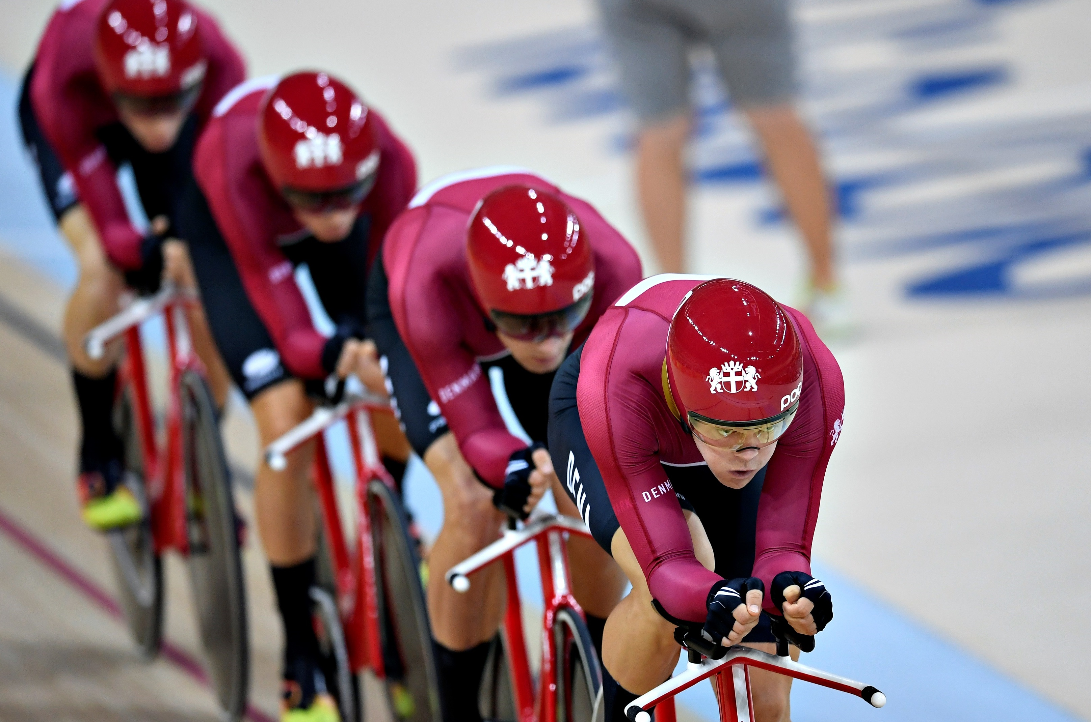
DUAL CAREER
FORÆLDRE
Notes:
Forside med billede

Slide 2
Målsætninger med skolens elitesportsordning
?
?
?
?
Notes:
Agenda oversigt

Slide 3
Skolens/elitesportsafdelingens værdier
?
?
?
?
Notes:
Agenda oversigt

Slide 4
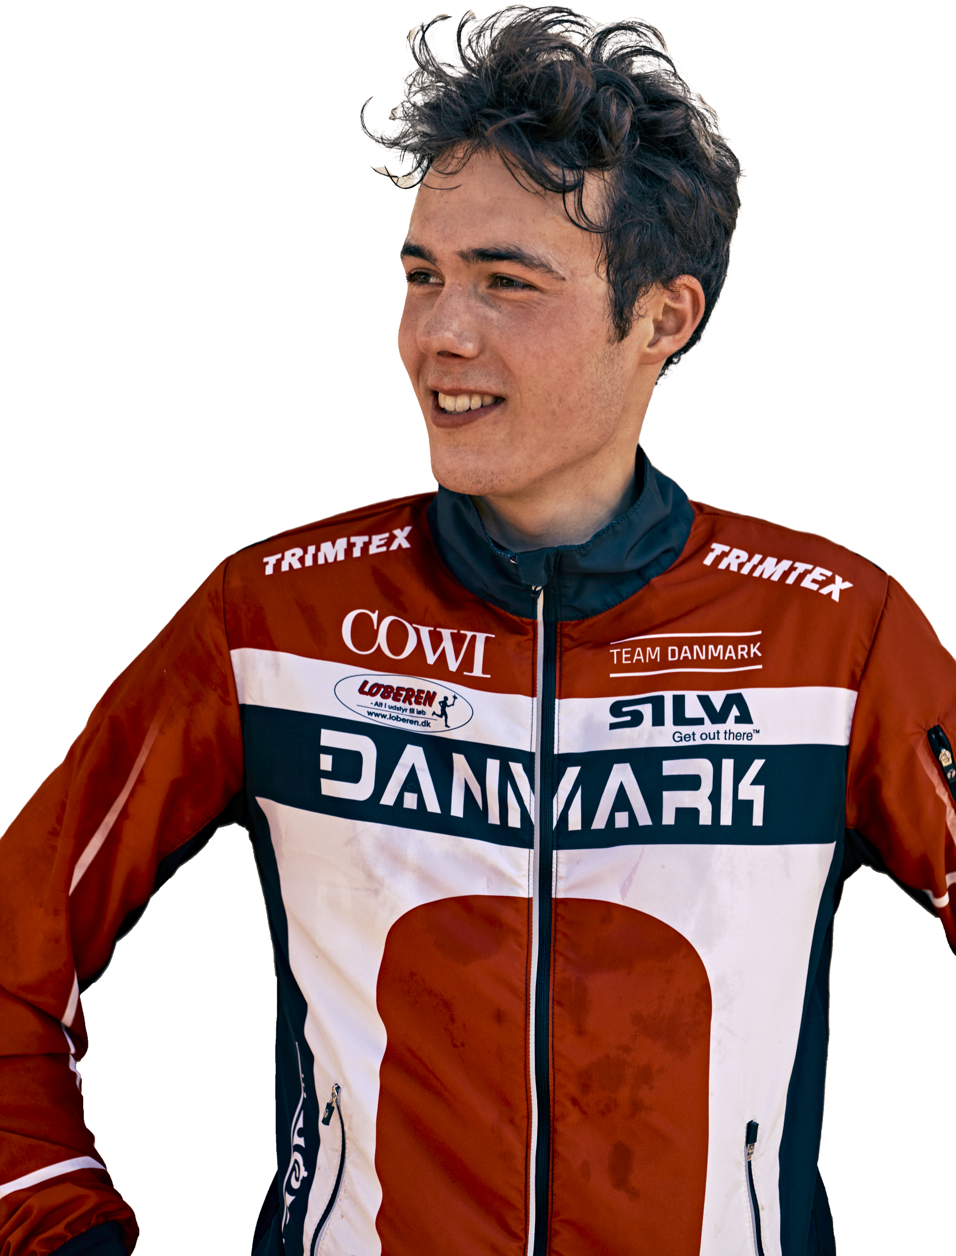
TD-ordning på skolen
Fravær - regler
Planlægning og vejledning
Morgentræning
TD-Ekstraundervisning
Den gode klasse
Virtuelle muligheder
Lektiecafe
LifeSkills-pakke
Notes:
Indholdsside bullets og billede

Slide 5
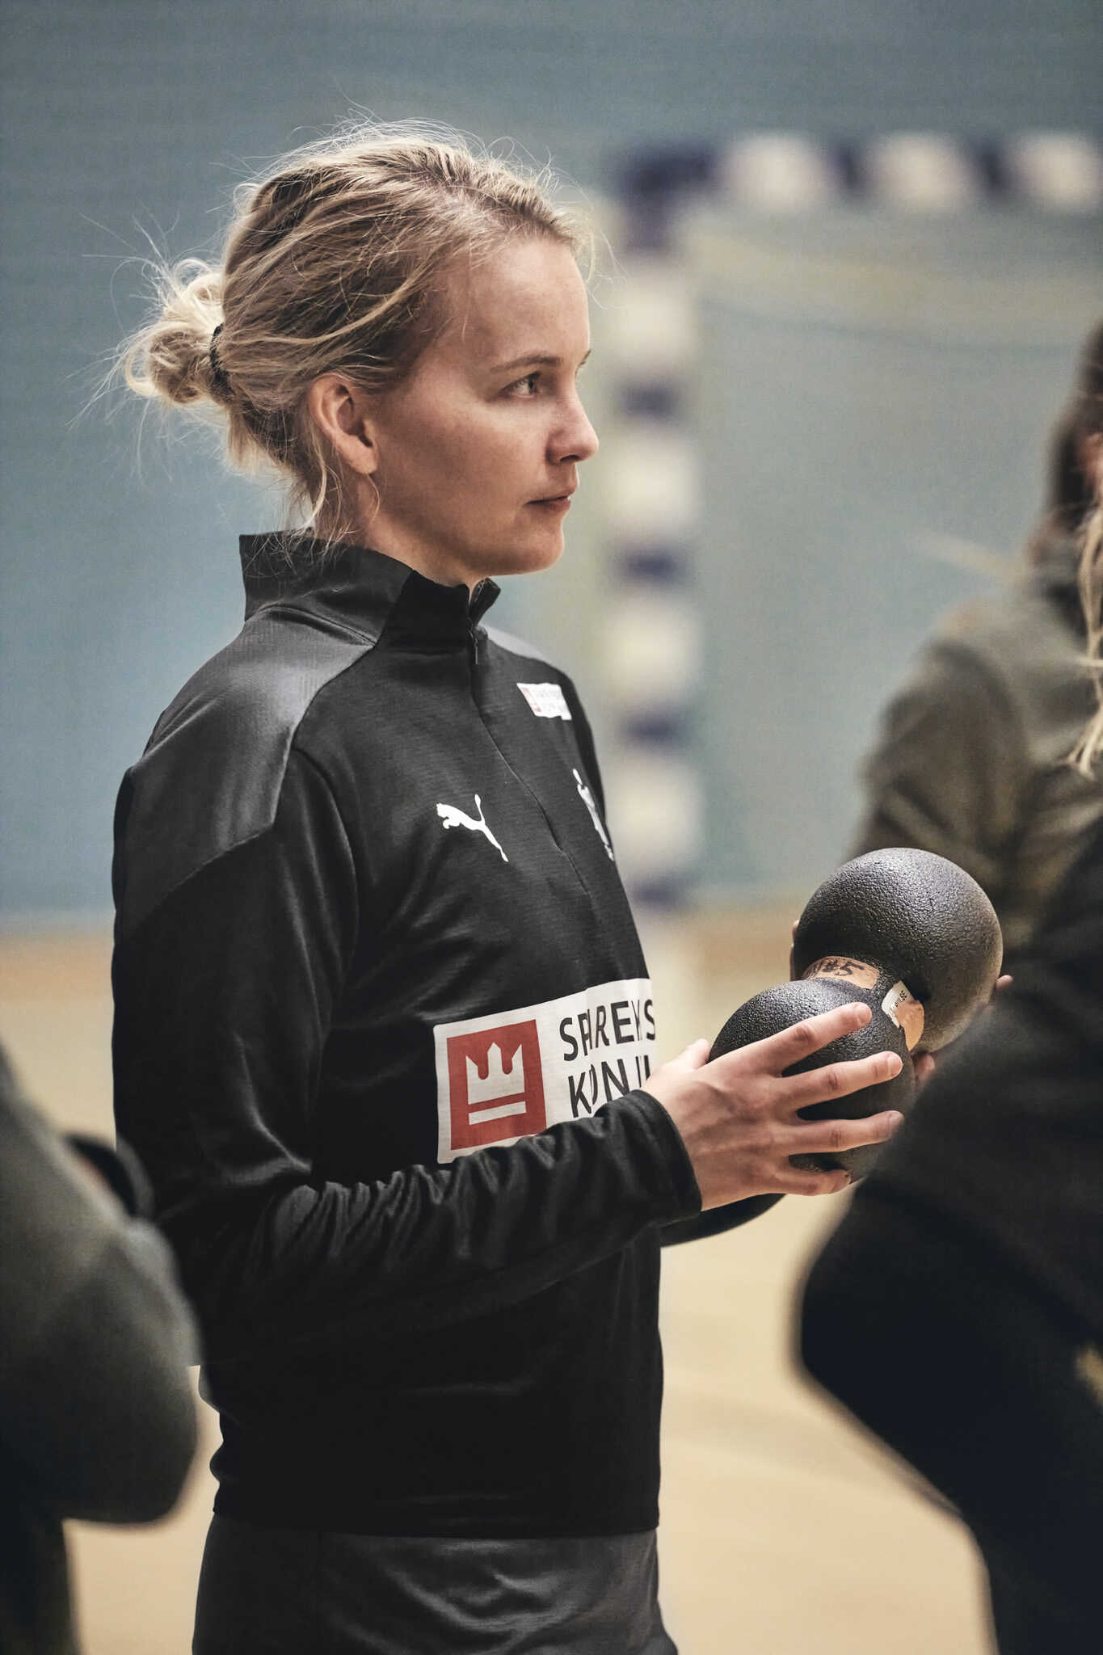
Hvad kan elitesportsvejlederen hjælpe med?
Planlægning uge, måned, år
TD-fravær og TD-ekstra undervisning
Skades-perioder
Stress
Samtaler/møder med trænere og forældre
Træningstider og skole
Motivation
Personlige problemer
Notes:
Indholdsside bullets og billede

Slide 6
Morgentræning
Aftaler, regler og ansvar
Muligheder
Notes:
Indholdsside bullets og billede

Slide 7
Sportsligt fravær – hvad gør man?
Aftaler, regler og ansvar
Muligheder
Gode råd til atleten, som forældre kan hjælpe med
Notes:
Indholdsside bullets og billede

Slide 8
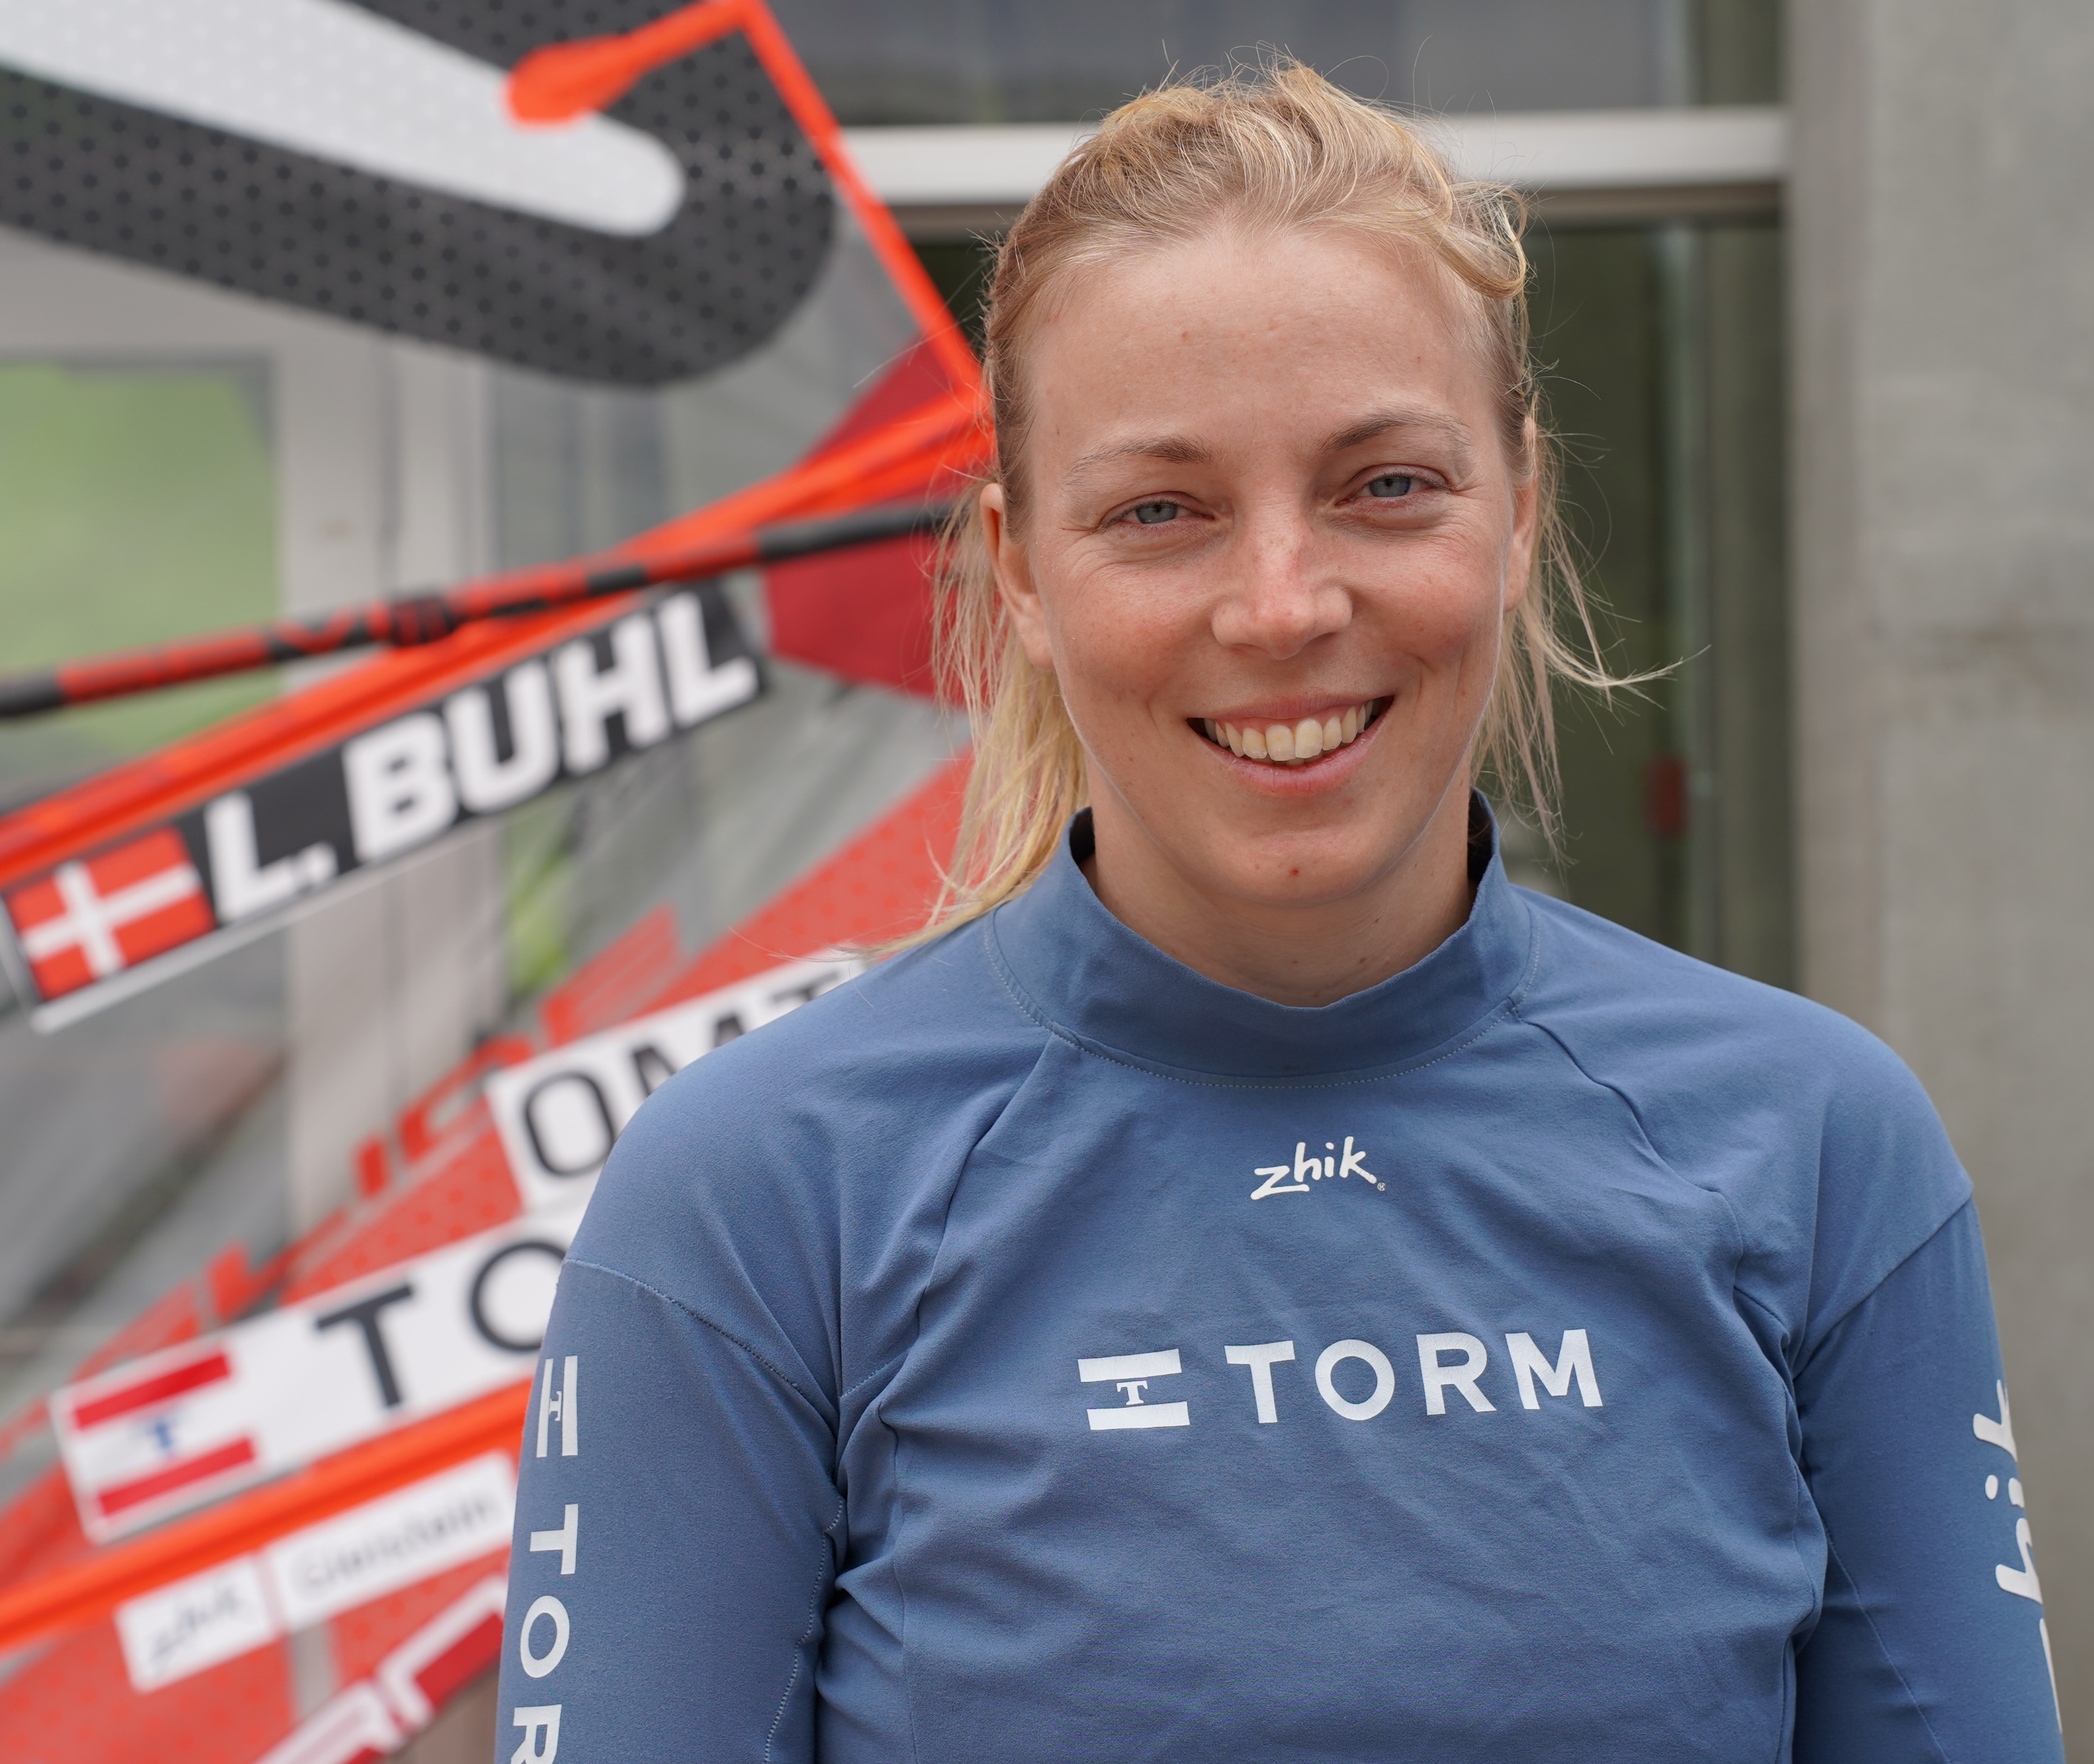
Hvilke udfordringer møder jeres unge typisk de kommende år?
Ny hverdagsrytme - måske med transport
Nye venner, ny klasse
Nye fag og nye måder at arbejde på fagligt
Mangel på tid – skal hele tiden prioritere
”Dårlig samvittighed” – vil gerne gøre det godt alle steder
Følelse af at ofte at være bagud/på bagkant
Navigere i flere ”arenaer” med koordineringsopgaver med ”krav” om præstationer både i skole, idræt, socialt…
TEAM DANMARK
Notes:
Indholdsside bullets og billede

Slide 9
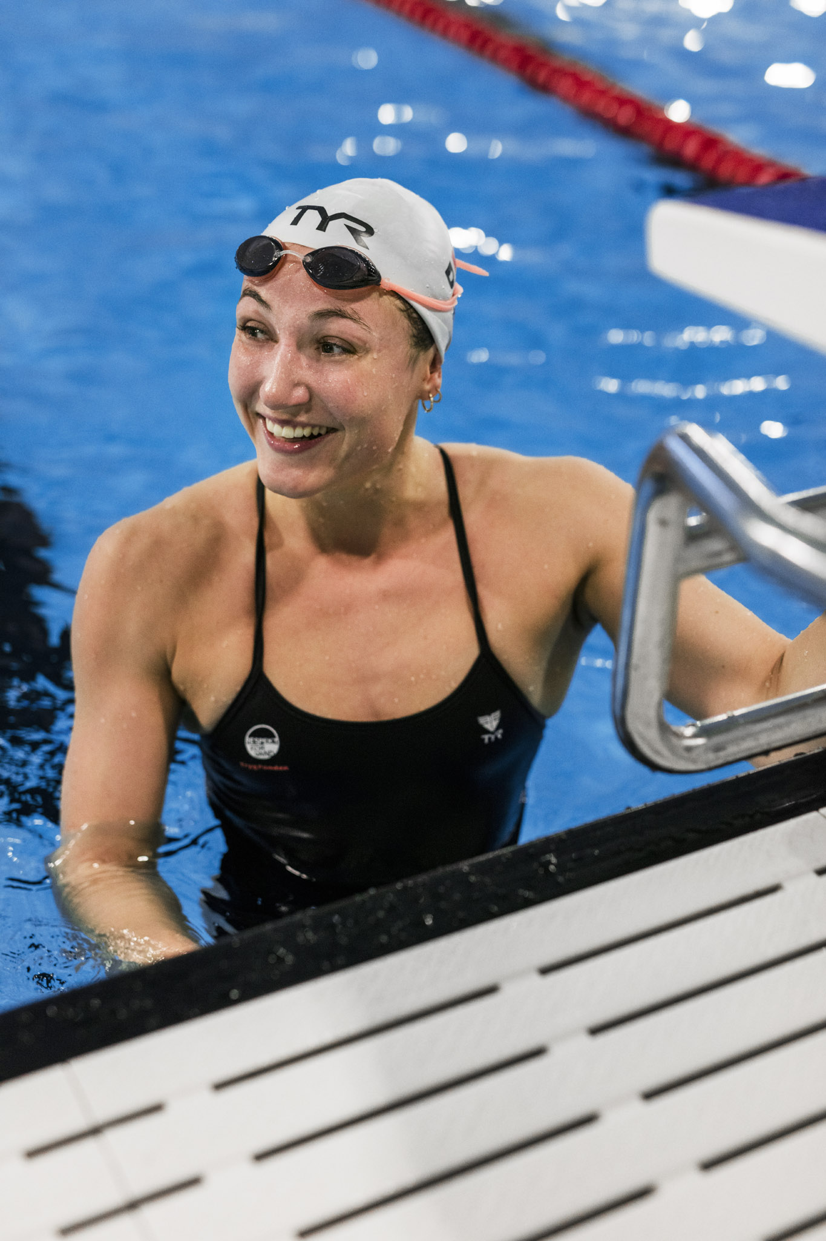
Hvad skal de unge atleter/elever ofte træne i disse år i skolen og i sporten?
TEAM DANMARK
Notes:
Indholdsside bullets og billede

Slide 10
Planlægge og strukturere → tage bevidste valg
Bruge støtte og vejledning
Tage mere og mere ansvar
Kommunikere tydeligt og konstruktivt
Se det motiverende i processen – tænk langsigtet
TEAM DANMARK
Notes:
Indholdsside bullets og billede

Slide 11
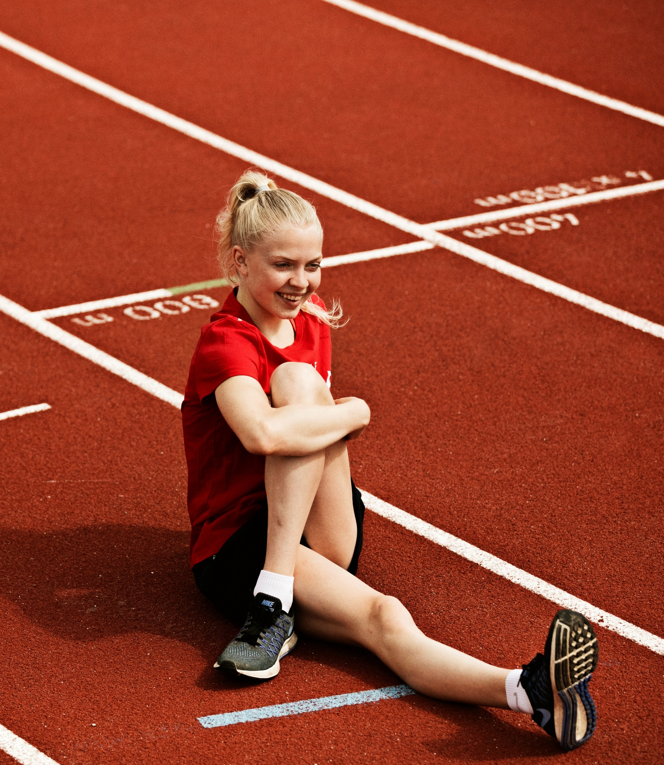
Hvad kan I som forældre hjælpe med?
TEAM DANMARK
Notes:
Indholdsside bullets og billede

Slide 12
Praktisk hjælp -> men overlad mere og mere ansvar
Støtte i at bruge planlægningsværktøjer
Tale om hvad god restitution er
Støtte i at tage ansvar og agere tidligt ift. aftaler, ændringer og samtaler
Lytte, stille åbne spørgsmål, vejlede
Langsigtet fokus på processen
Tal om hvad uddannelse og elitesport giver af positive ting – udover karakterer og resultater
Motivation og mindre ups- and downs
TEAM DANMARK
Notes:
Indholdsside bullets og billede

Slide 13
Planlægning
- Hvornår gør jeg hvad?
Inddel din dag i kasser og gør det, du har planlagt, fokuseret. Planlæg både lektier, træning, restitution/forberedelse til sport og social tid/egen tid.
Overvej og planlæg:
Hvornår laver jeg lektier? Hvornår er jeg mest frisk/effektiv?
Hvornår træner jeg?
Hvornår restituerer jeg – og hvilken restitution er rigtig for mig – i dag?
Hvornår får jeg styr på det praktiske?
Hvornår har jeg tid, som jeg kan bruge på det, jeg har lyst til?
Hvor meget af hvert er bedst for mig ud fra den tid og de muligheder, jeg har?
TEAM DANMARK
Notes:
Indholdsside tekst

Slide 14
Planlægning
- Hvornår gør jeg hvad?
Inddel din dag i kasser og gør det, du har planlagt, fokuseret. Planlæg både lektier, træning, restitution/forberedelse til sport og social tid/egen tid.
Overvej og planlæg:
Hvornår laver jeg lektier? Hvornår er jeg mest frisk/effektiv?
Hvornår træner jeg?
Hvornår restituerer jeg – og hvilken restitution er rigtig for mig – i dag?
Hvornår får jeg styr på det praktiske?
Hvornår har jeg tid, som jeg kan bruge på det, jeg har lyst til?
Hvor meget af hvert er bedst for mig ud fra den tid og de muligheder, jeg har?
TEAM DANMARK
Notes:
Indholdsside tekst

Slide 15
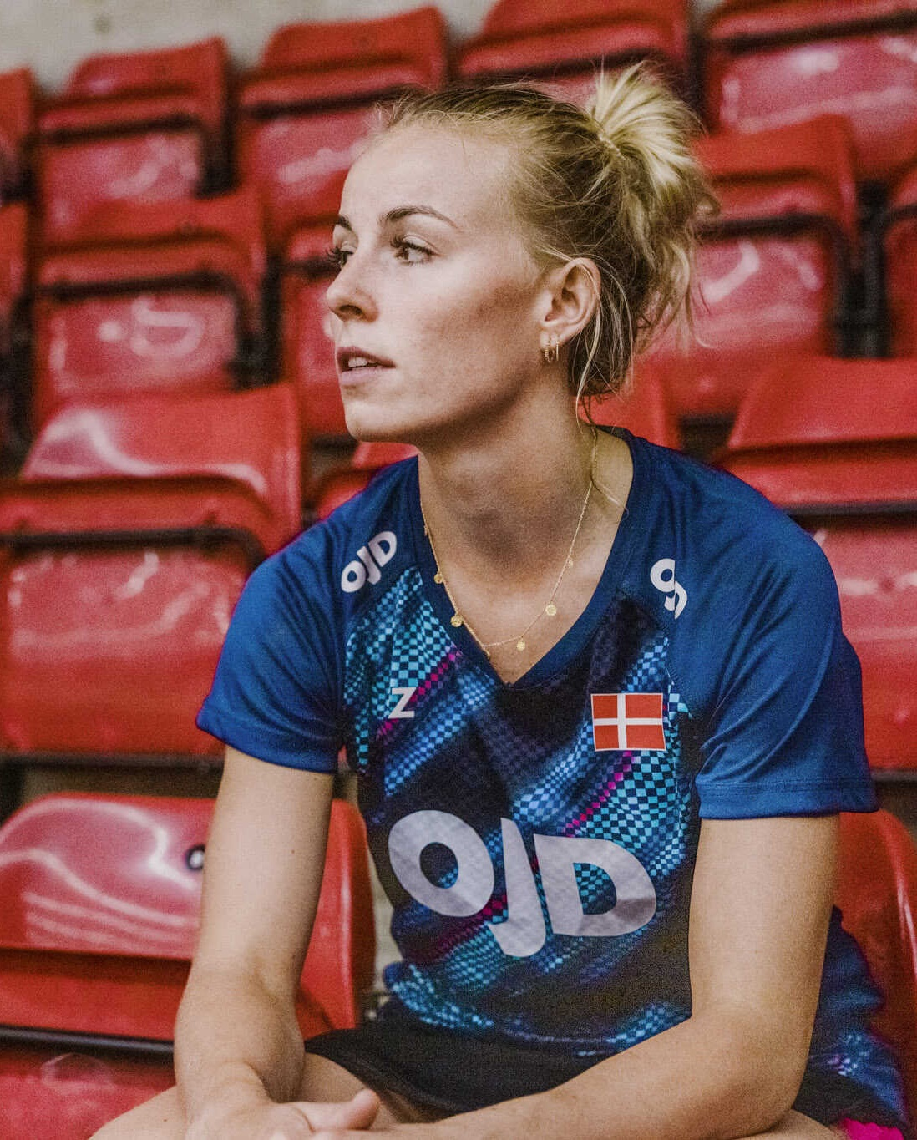
Restitutionsformer og strategier
”Aktiv” mental restitution og fysisk restitution: Lektier, mental forberedelse til kamp/træning (f.eks. visualisering eller gåtur) planlægning, evaluering, kommunikation og koordinering
Passiv mental og fysisk restitution: Nattesøvn (forlænges gerne efter behov), Hvile, en lur (uden SoMe), mindfulness-øvelse.
Egen tid/mental og følelsesmæssig restitution: Alene-tid, Venner, familie, kæreste, SoMe (hvad gælder for dig som atlet/menneske?), film/serier, andre interesser
Notes:
Indholdsside bullets og billede

Slide 16
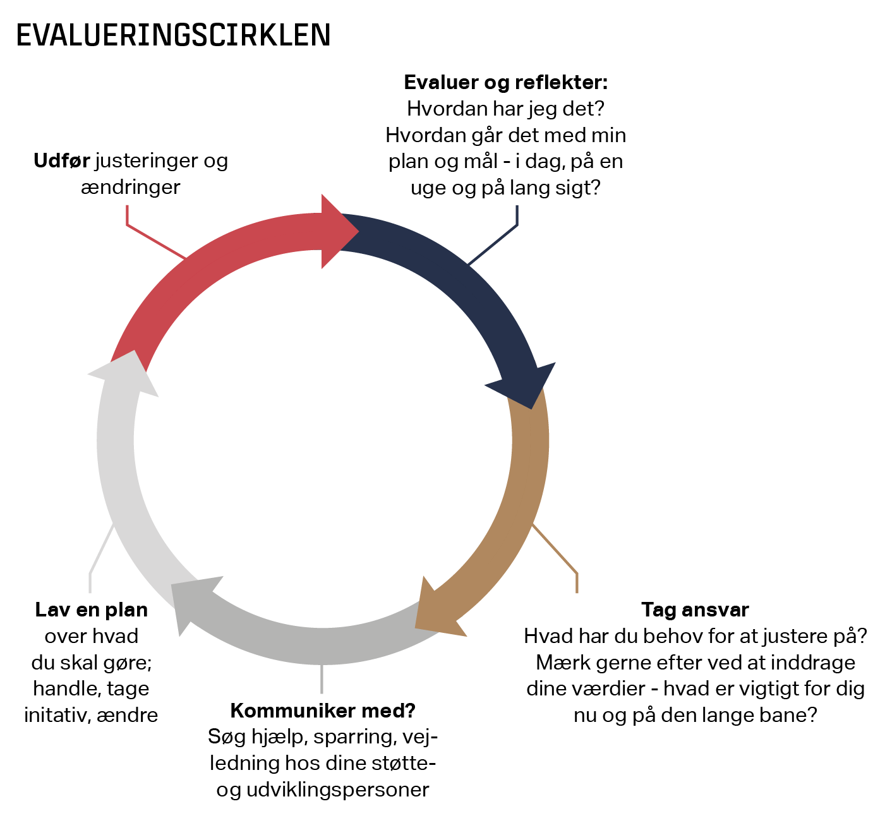
Notes:
Tomt slide til modeller mv.

Slide 17
Overførsel af værdier og kompetencer mellem sport og uddannelse → stor mulighed for endnu stærkere udvikling begge steder
Notes:
Kapitel breaker

Slide 18
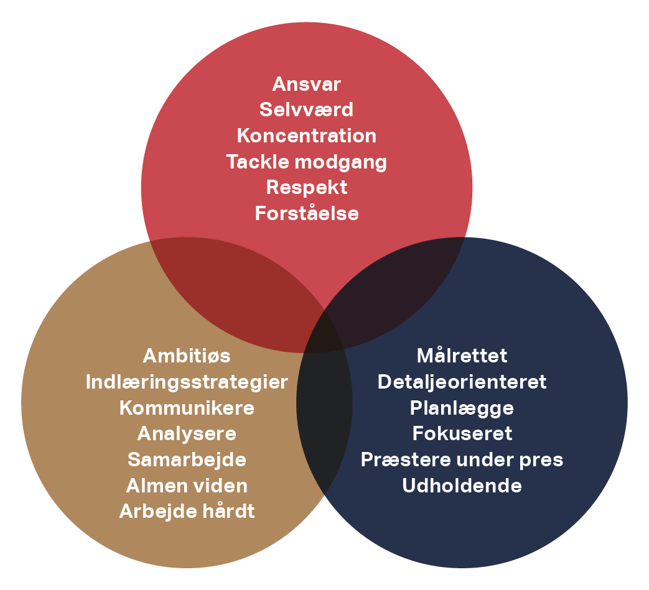
Notes:
Tomt slide til modeller mv.

Slide 19
The Iceberg Illusion
Success is an iceberg
What people see
SUCCESS!
What people don’t see
Persistence
Dedication
Failure
Hard work
Sacrifice
Good habits
Disappointments
Notes:
Tomt slide til modeller mv.

Slide 20
Notes:
Tomt slide til modeller mv.

Slide 21
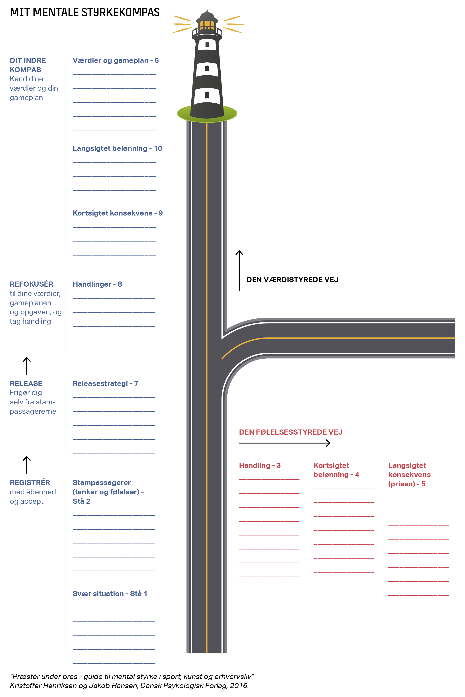
Livet og i særdeleshed topidræt er fuld af svære valg. Tanker og følelser kan ofte spille en “uheldig rolle”, specielt hvis man er presset.
Vi forsøger at gøre eleverne bevidste om, hvornår de ubevidst bliver kapret af tanker og følelser.
Så de kan træffe mere bevidste “værdi styret valg, og handle som de i virkeligheden gerne vil, men ikke altid får gjort.
Alle værdistyret valg/handlinger er et lille skridt mod missionen, mere mental styrke og det fulde potetntiale.
TEAM DANMARK
Notes:
Indholdsside bullets og billede

Slide 22
TD-teori Lifeskills
Dette lærer de unge atleter/elever i de kommende år:
Notes:
Indholdsside bullets og billede

Slide 23
Inspiration - læs med atleterne
www.teamdanmark.dk
“Præster under pres” af Kristoffer Henriksen og Jakob Hansen
“Talentudvikling i sport – reflekterede organisationer, gode teams og stærke atleter”, Rossing, Ryom, Henriksen m.fl. 2015
“Inspiration til talentudvikling”, Henriksen 2008
“Stålsat, talentudvikling i sportens verden”, Morten Bennekou (2016)
”Talentmiljøer i Verdensklasse” af Kristoffer Henriksen (2011), Dansk Psykologisk Forlag
“Talentudviklingssamtaler” af Carsten Hvid Larsen (2011)
Bøger af Ulrik Wilbek
“Mindsetbaseret undervisning, fra præstationskultur til læringskultur”, Videsen m.fl. Dansk psykologisk forlag 2016
Aldersrelateret træningskoncept 2.0, Team Danmark. Læs online
Notes:
Indholdsside bullets

Slide 24
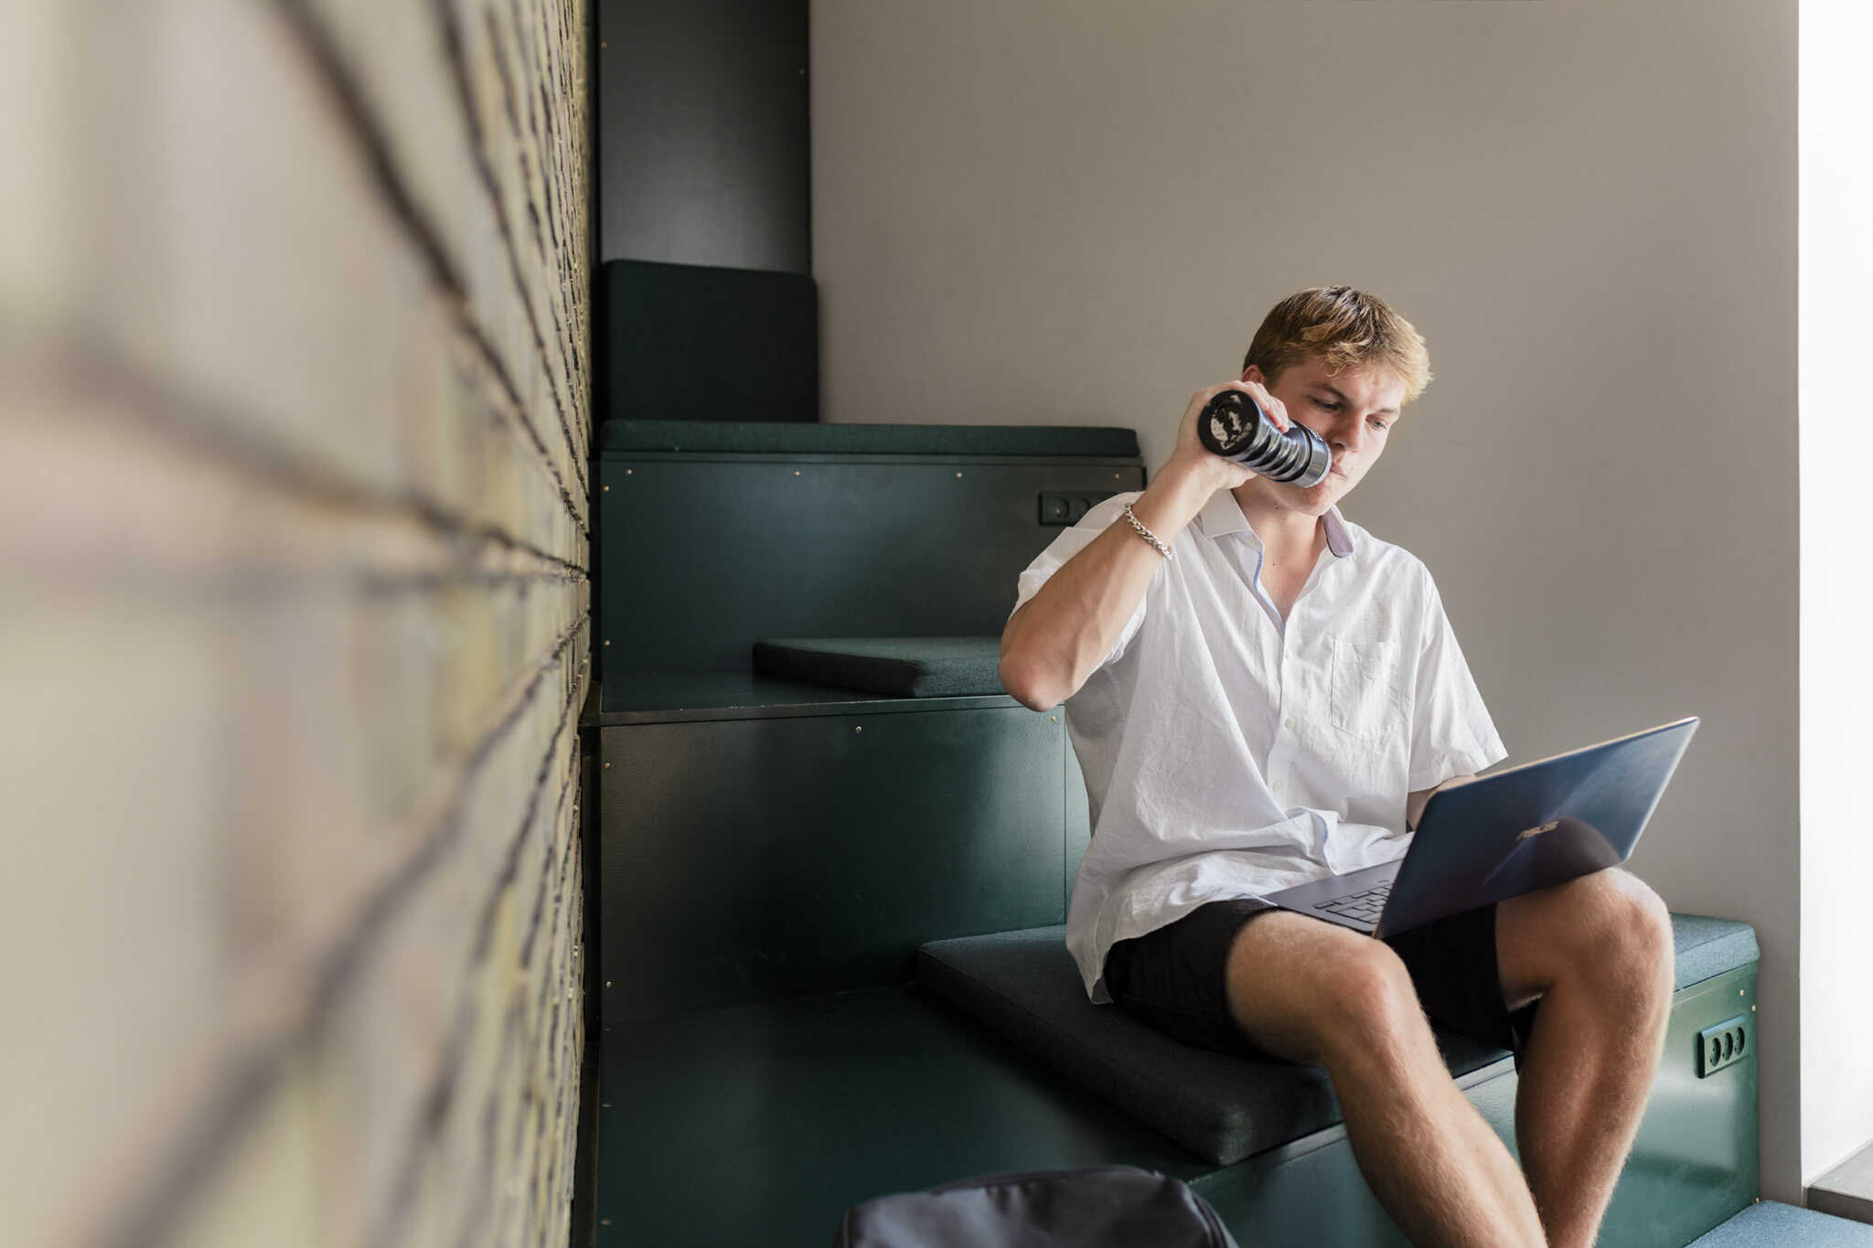
UDDANNELSESPARTNERE OG ELITEKOMMUNER
Elitekommuner
24
Uddannelsespartnere
56
Notes:
Indholdsside tal/statistik

Slide 25
VI STÅR BAG DE DANSKE ATLETER
VI STÅR BAG DE DANSKE ATLETER
TEAM DANMARK
Notes:
Breaker typo

Slide 26
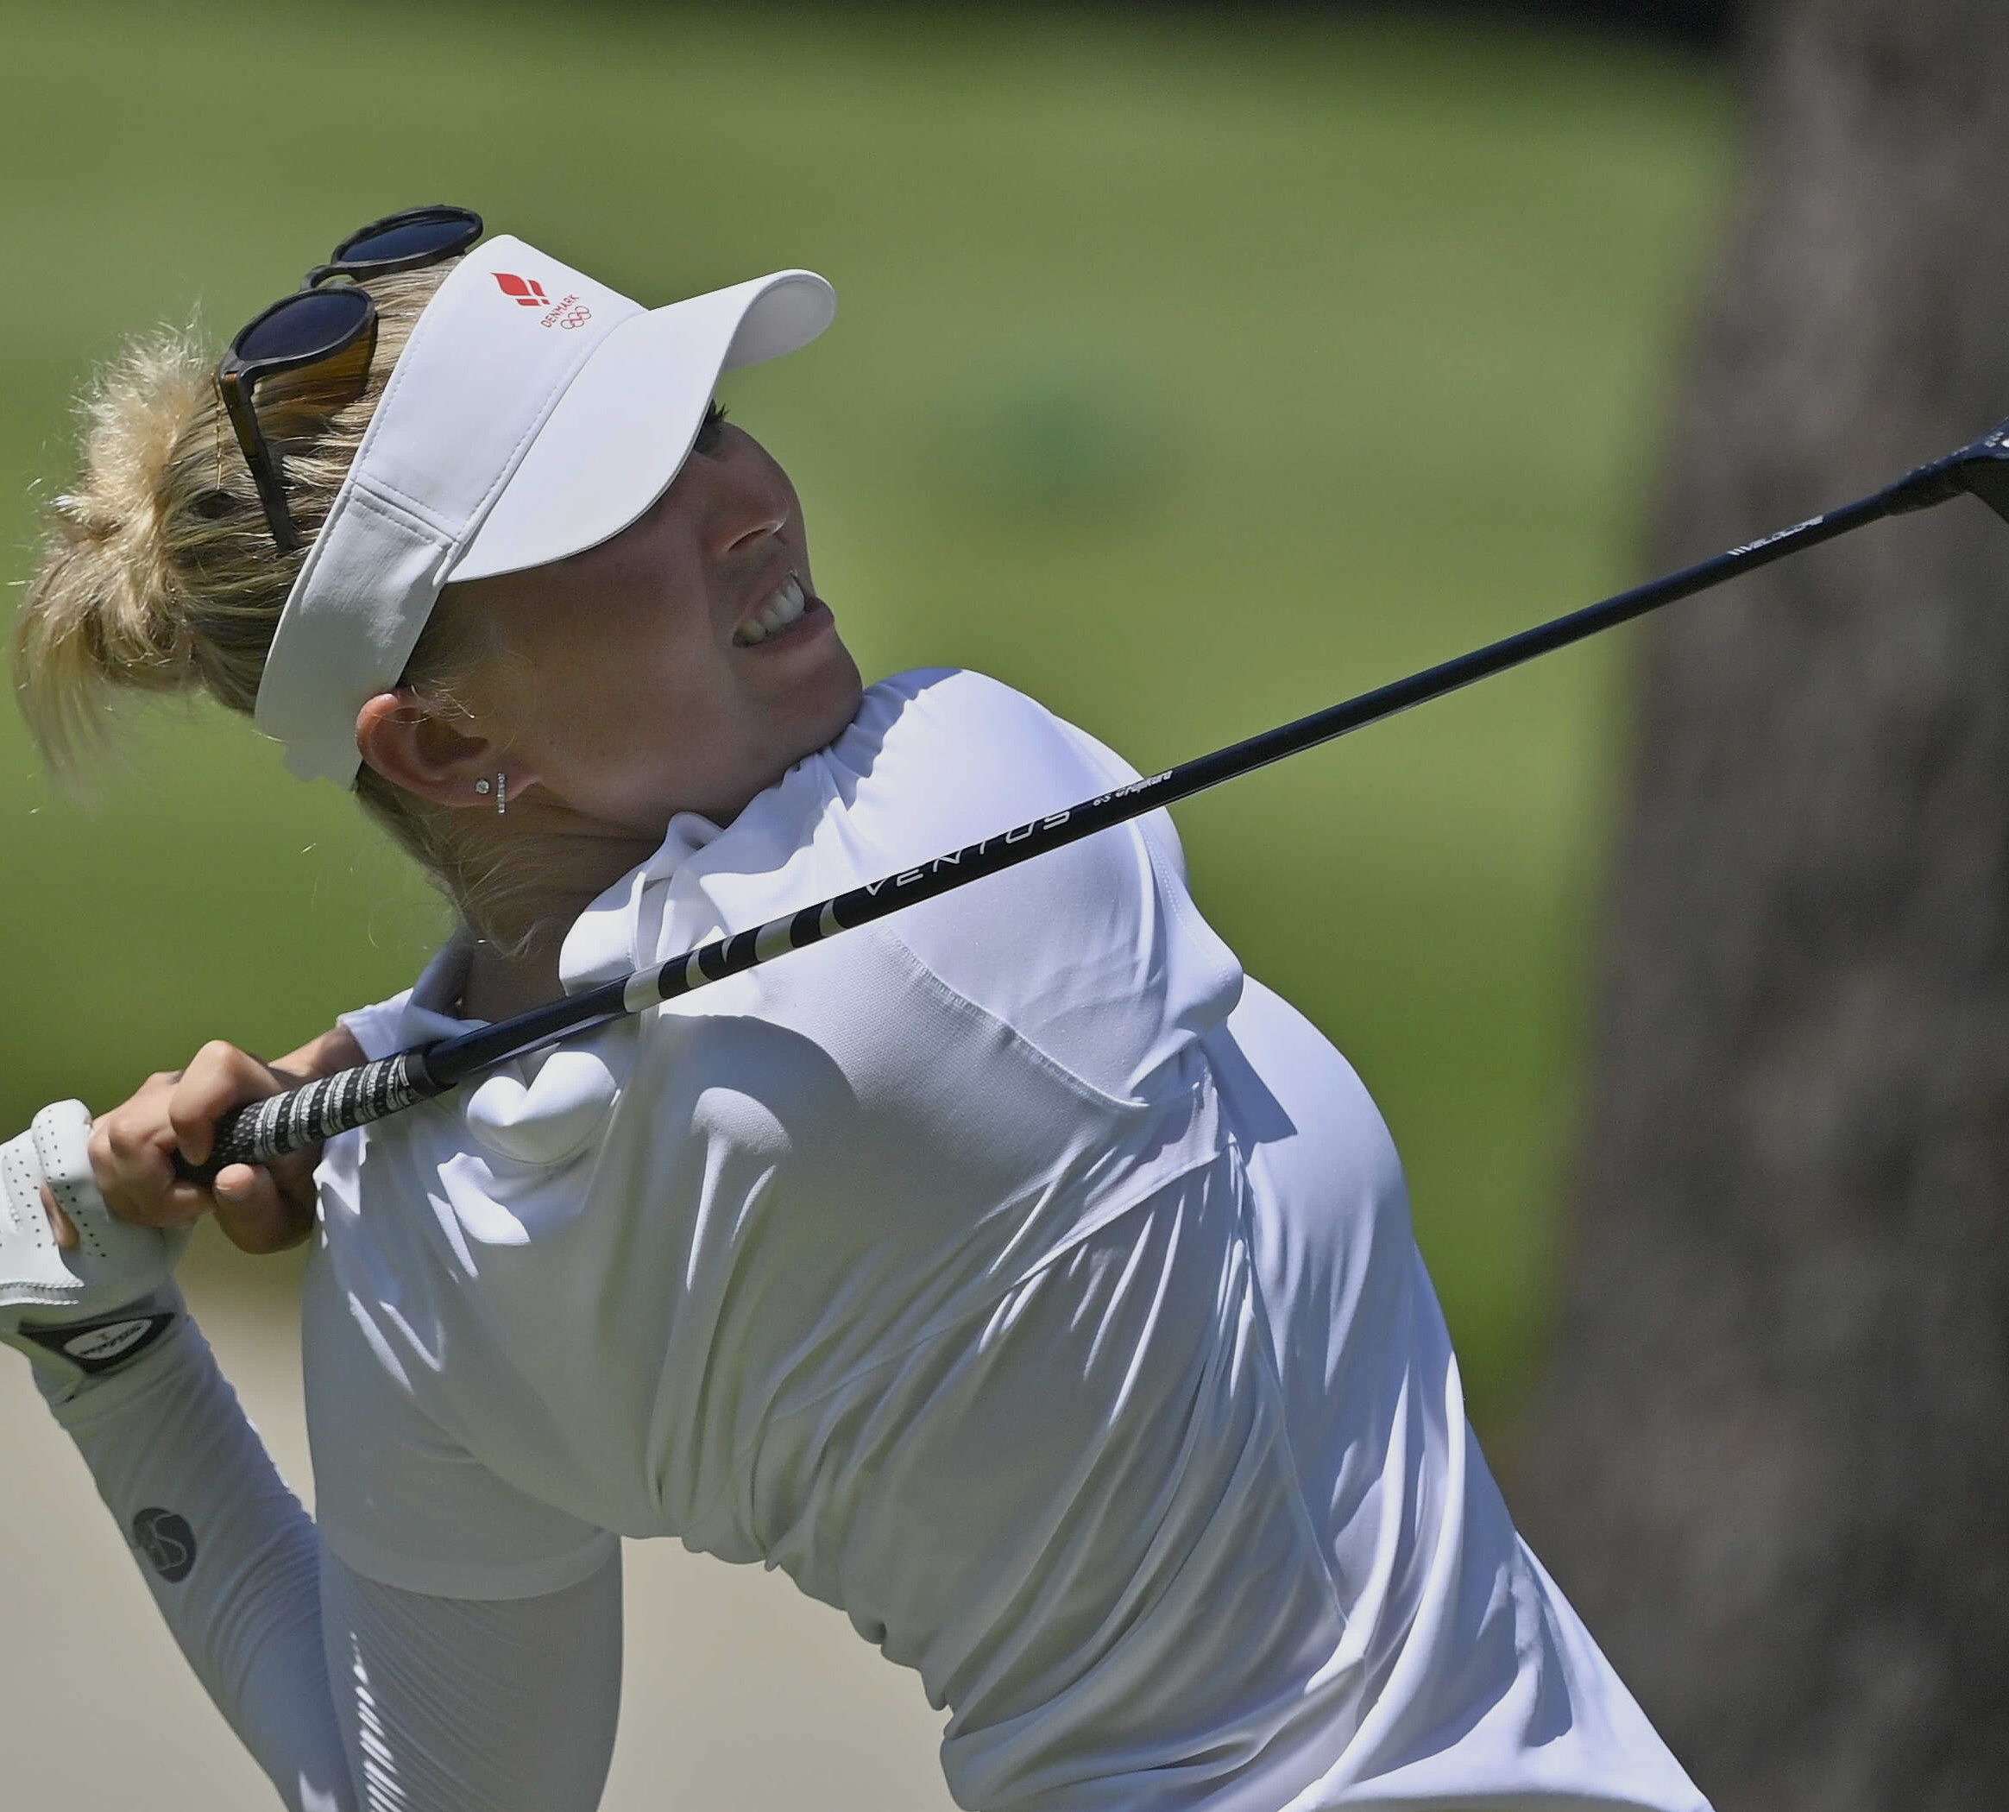
Tak for
i dag
Notes:
The end

